Slide 1


Математика
Розділ 14. Множення на двоцифрові і трицифрові числа
Сьогодні
Діагностувальна робота. Перевірка сформованості навичок усних обчислень. Навчальний проєкт «Пізнаємо світ з математикою».
Урок
№140

Slide 2

Сьогодні
Організація класу
Клас готовий працювати?
Додавати й віднімати,
Числа й вирази рівняти,
Вчасно руку піднімати,
Щоб складну задачу розв’язати.

Slide 3

Сьогодні
Усний рахунок
89+65=
154
15·10=
150
12·56=
672

Slide 4
Сьогодні
Усний рахунок
45+62=
107
82-64=
18
96-47=
49

Slide 5
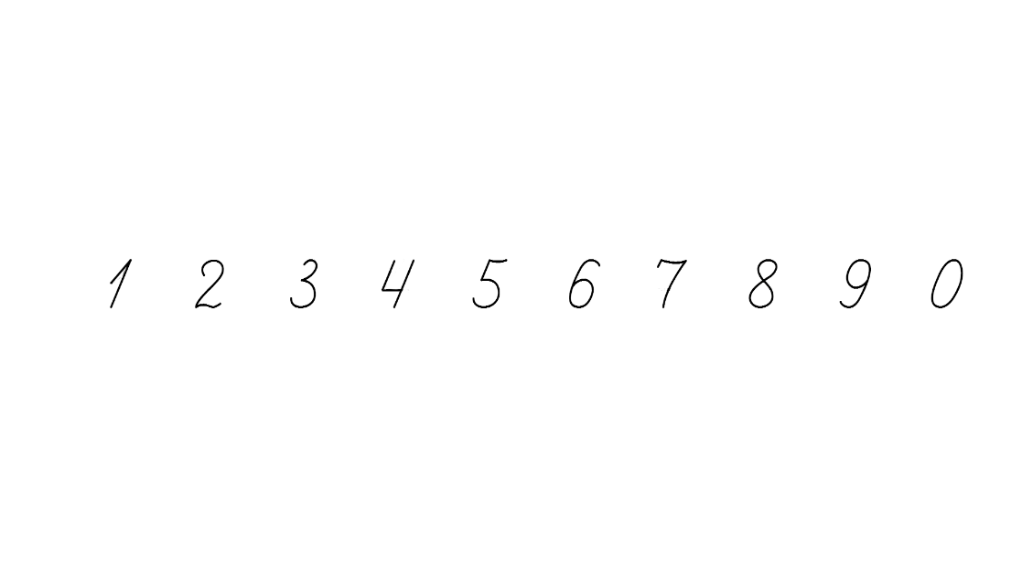

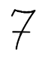
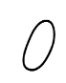
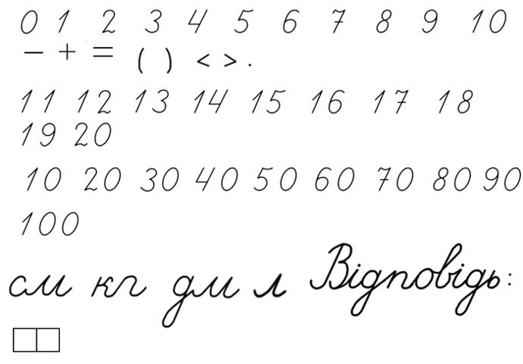


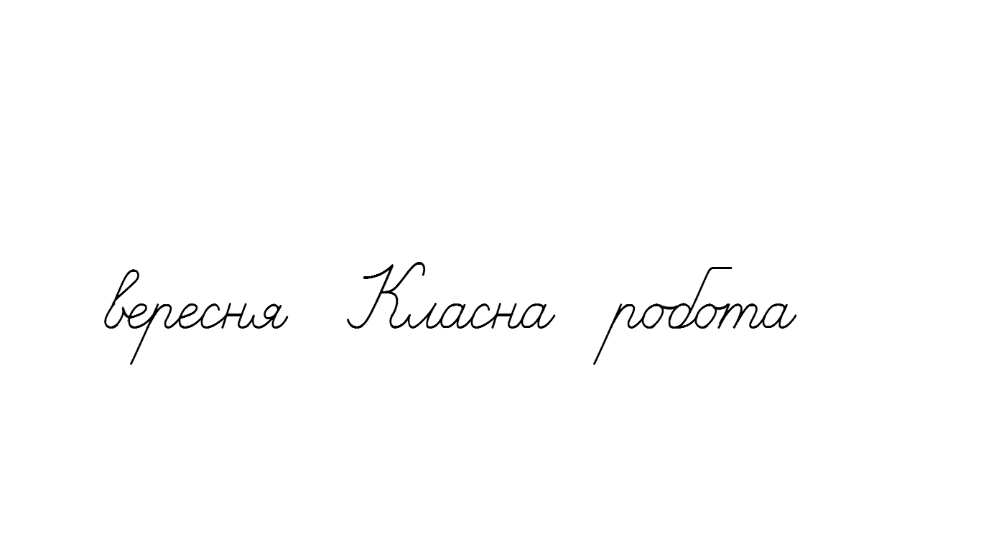
Сьогодні
Сьогодні
Каліграфічна хвилинка
21.04.2022

Slide 6

Сьогодні
21.04.2022
Робота з підручником
з математики
Григорія Лишенко
с. 100 – 101.

Slide 7
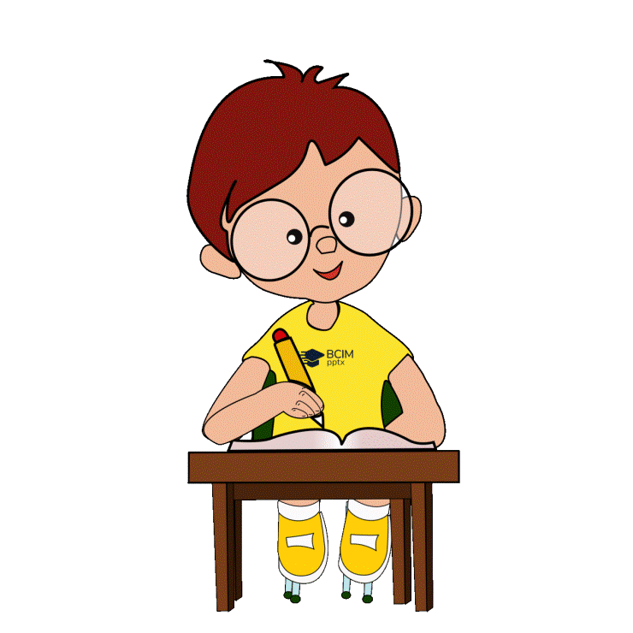
Сьогодні
Обчисли
22.04.2022
Математичний диктант
4 • 9 7 • 8 6 • 7 8 • 5
5 • 7 8 • 8 3 • 9 9 • 6
28:7 48:6 56:8 63:9
32:4 27:3 35:5
Підручник
номер
56
Підручник
Сторінка
99

Slide 8

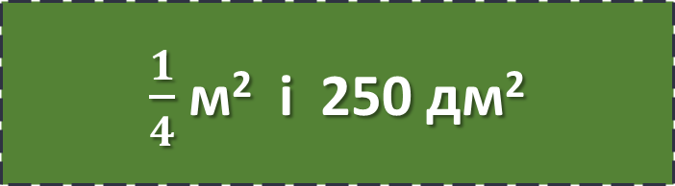
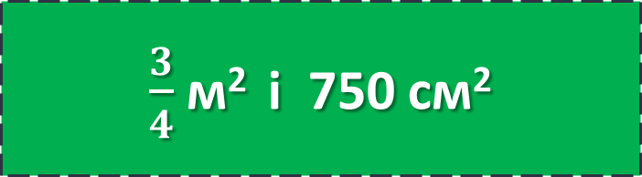
Сьогодні
Порівняй:
15 м² 26 дм² і 156 дм²
>
$\frac{1}{4}$ м² і 250 дм²
<
$\frac{3}{4}$ м² і 750 см²
>
5 дм² і 500 см²
=
Підручник
номер
572
6 м² і 6000 см²
>
Підручник
Сторінка
100

Slide 9
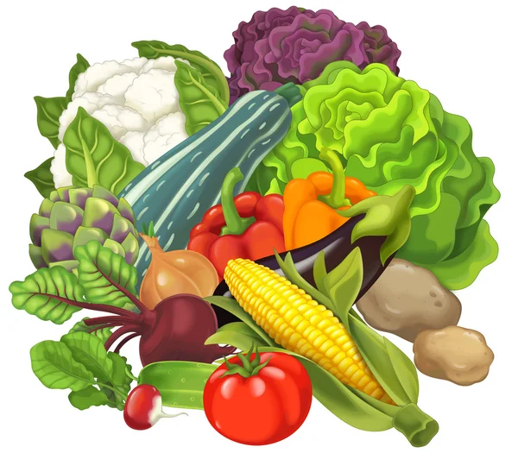
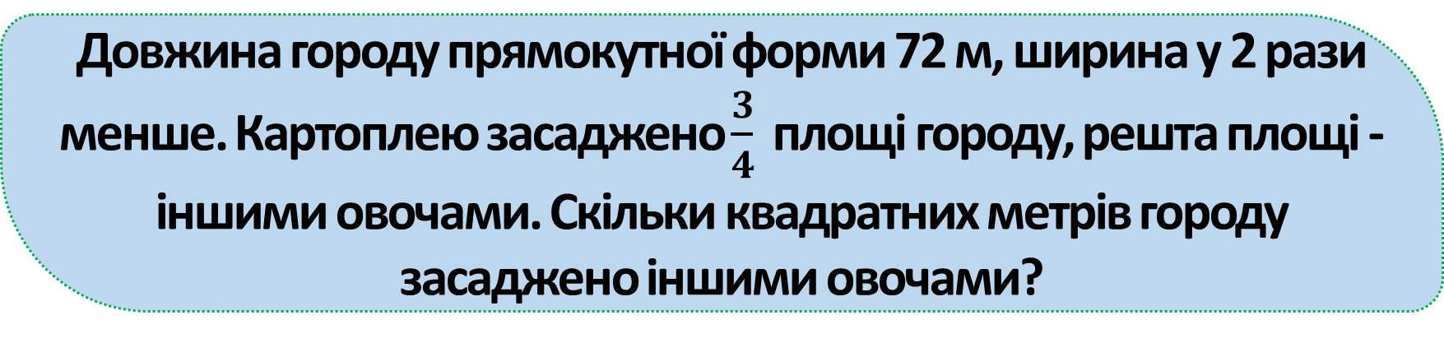
Сьогодні
Розв'яжи задачу
Довжина городу прямокутної форми 72 м, ширина у 2 рази менше. Картоплею засаджено $\frac{3}{4}$площі городу, решта площі - іншими овочами. Скільки квадратних метрів городу засаджено іншими овочами?
1)
=36(м) ширина;
72:2
2)
72·36
Підручник
номер
574
=2592(м²) площа городу;
3)
2592:4·3
=1944(м²) картоплею;
Підручник
Сторінка
100
4)
2592-1944
=648(м²)
Відповідь:
648 м² засаджено іншими овочами.

Slide 10
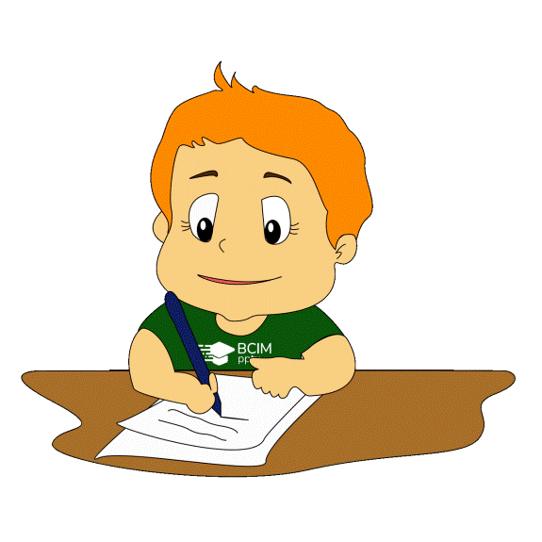
Сьогодні
Розв'яжи рівняння
х : 9 = 420
8400 : х + 6 = 606
х = 420 · 9
х = 3780
3780 : 9 = 420
420 = 420
8400 : х = 606 - 6
8400 : х = 600
х = 8400 : 600
х = 14
8400 : 14 + 6 = 606
606 = 606
Підручник
номер
562
Підручник
Сторінка
98

Slide 11
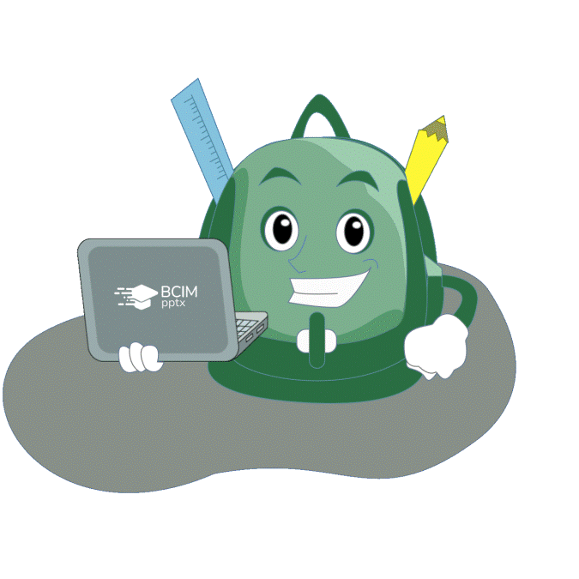
Сьогодні
Знайди найбільше та найменше значення х, щоб рівності були істинними
240 < х < 35 · 10
х = 241
х = 349
560 : 70 < х < 240 – 70
Підручник
номер
575
х = 9
х = 169
Підручник
Сторінка
100
Придумайте істинні нерівності.

Slide 12
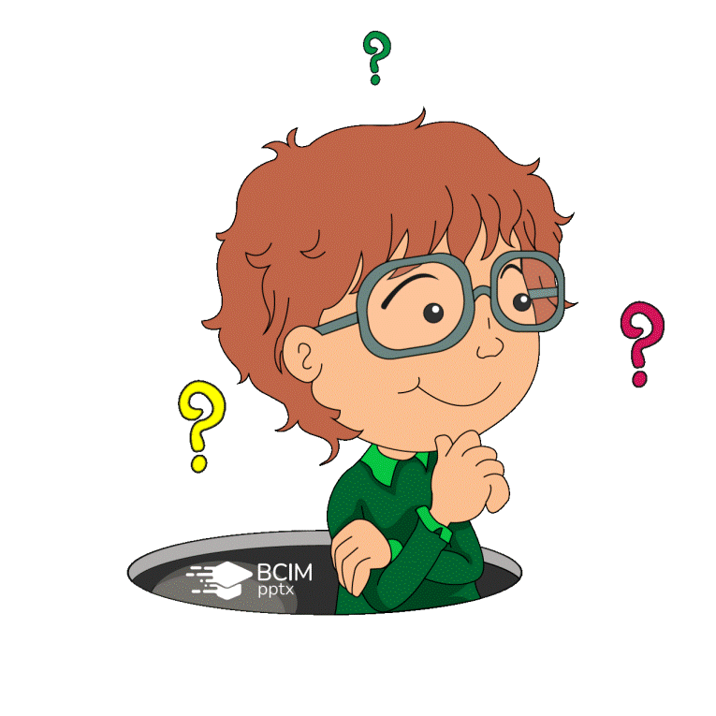
Сьогодні
Постав дужки, щоб рівності були правильними
(
)
98 – 14 : 2 + 5 = 47
(
)
98 – 14 : 2 + 5 = 86
Підручник
номер
573
Підручник
Сторінка
100

Slide 13
Сьогодні
(щоби відкрити інтерактивне завдання, натисніть на помаранчевий прямокутник)
Відкрити онлайнове інтерактивне завдання

Slide 14
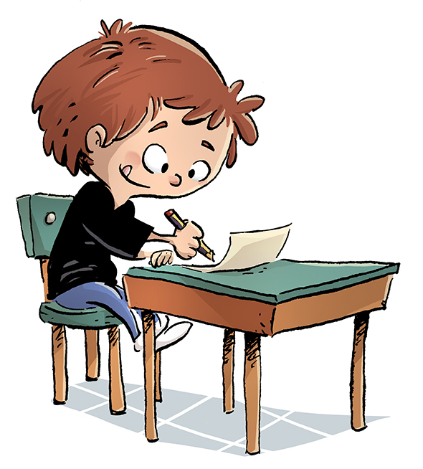
Сьогодні
Домашнє завдання
Використовуючи додаткові джерела інформації підготуй проєкт на одну з тем (с.101).

